Slide 1

Алгоритмы анализа данных
Машинное обучение

Slide 2

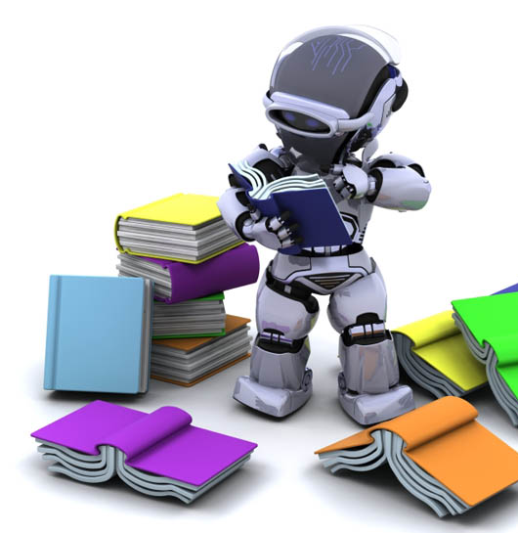
ЧТО ТАКОЕ МАШИННОЕ ОБУЧЕНИЕ?
Машинное обучение
(machine learning, ML) —
класс методов искусственного интеллекта, характерной чертой которых является не прямое решение задачи, а обучение в процессе применения решений множества сходных задач.

Slide 3



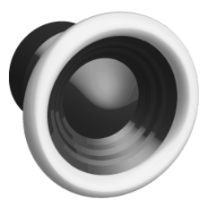

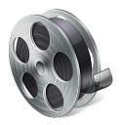
ДАННЫЕ
Таблицы
Текст
Сигналы
Звук
Изображения
Видео

Slide 4


ДАННЫЕ И ЗНАНИЯ
Таблицы
Текст
Сигналы
Звук
Изображения
Видео

Slide 5

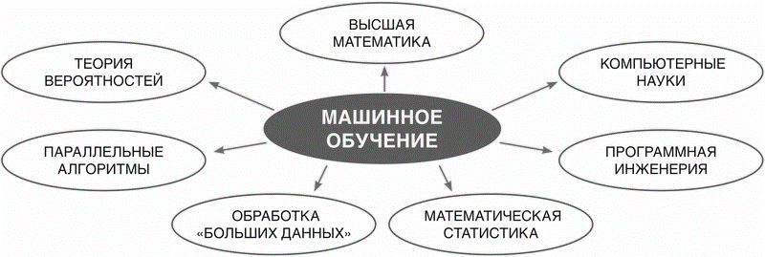

МАШИННОЕ ОБУЧЕНИЕ

Slide 6
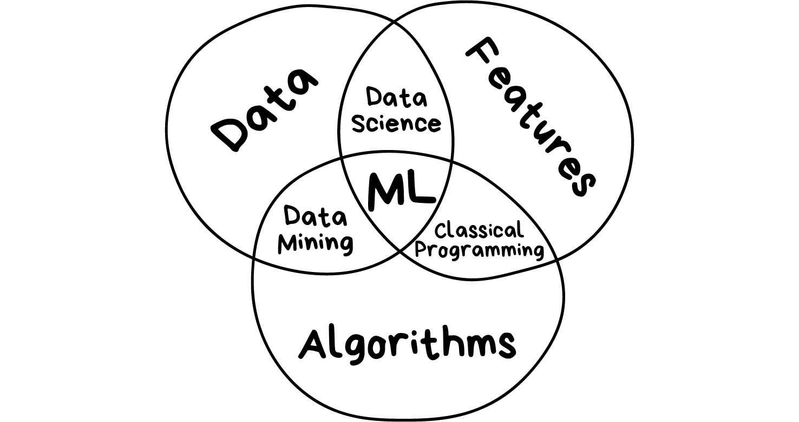
МАШИННОЕ ОБУЧЕНИЕ

Slide 7
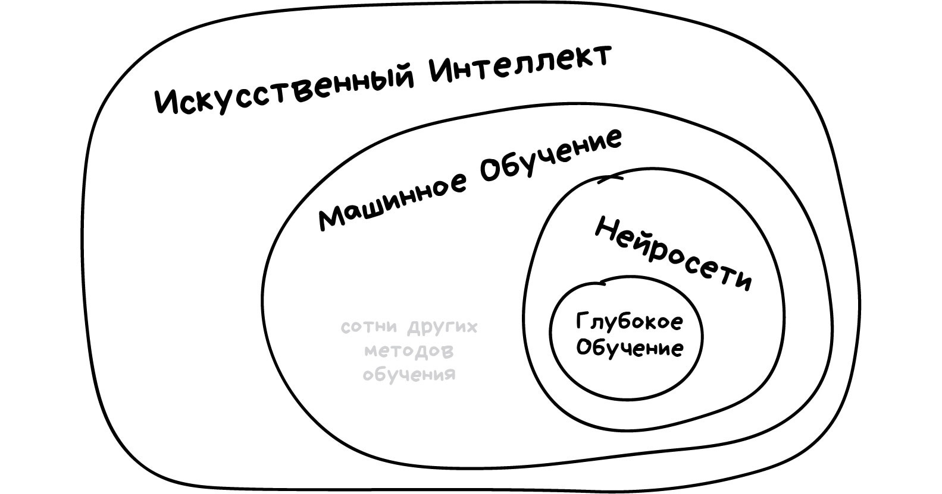
МАШИННОЕ ОБУЧЕНИЕ

Slide 8
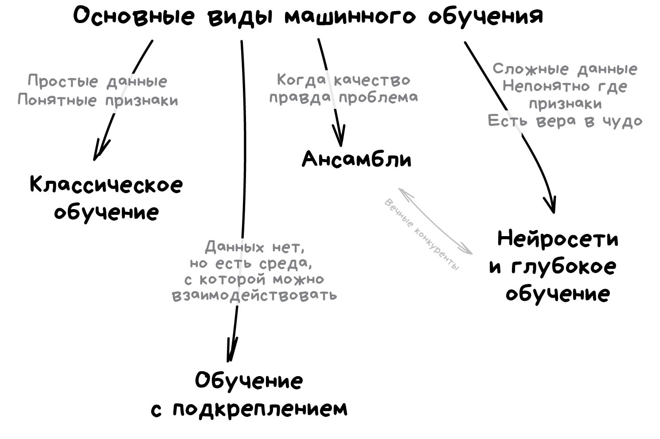
МАШИННОЕ ОБУЧЕНИЕ

Slide 9





ЗАДАЧИ МАШИННОГО ОБУЧЕНИЯ
Задача регрессии – прогноз на основе выборки объектов с различными признаками (цена квартиры, стоимость ценной бумаги по прошествии полугода, ожидаемый доход магазина на следующий месяц, качество вина при слепом тестировании).
Задача классификации – получение категориального ответа на основе набора признаков. Различают бинарную и множественную классификацию.
Задача кластеризации – распределение данных на группы: разделение всех клиентов мобильного оператора по уровню платёжеспособности, отнесение космических объектов к той или иной категории (планета, звёзда, чёрная дыра и т. п.).
Задача уменьшения размерности – сведение большого числа признаков к меньшему (обычно 2–3) для удобства их последующей визуализации (например, сжатие данных).
Задача выявления аномалий – отделение аномалий от стандартных случаев (выявление мошеннических действий с банковскими картами).

Slide 10
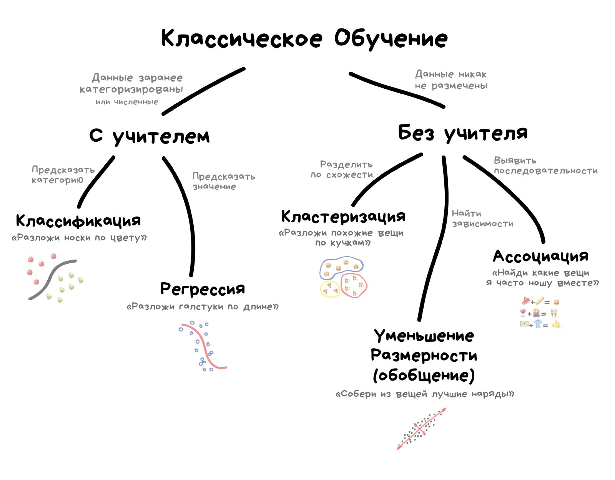
МАШИННОЕ ОБУЧЕНИЕ

Slide 11
МАШИННОЕ ОБУЧЕНИЕ
Примеры данных с закономерностями
Анализ данных
Построение модели
Тестирование построенной модели

Slide 12
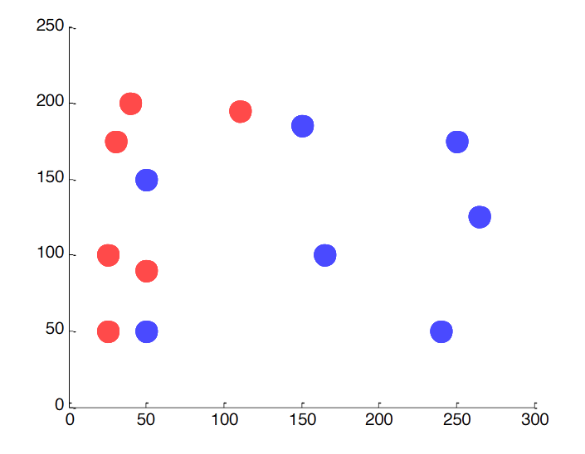

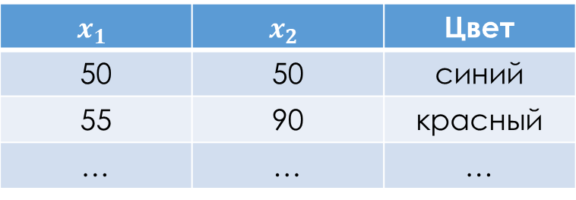
ПРИМЕР 1
$$x_{1}$$ | $$x_{2}$$ | Цвет
50 | 50 | синий
55 | 90 | красный
… | … | …
DataSet
Задача: предсказать синий или красный новый объект?

Slide 13
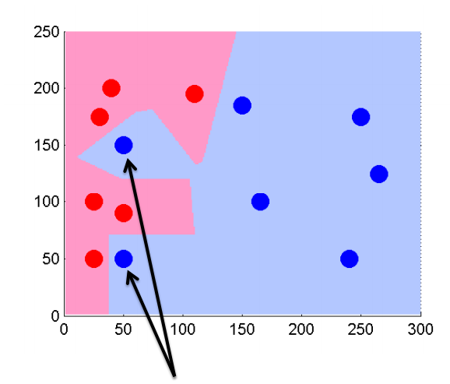
ПРИМЕР 1
Шум или выброс?

Slide 14
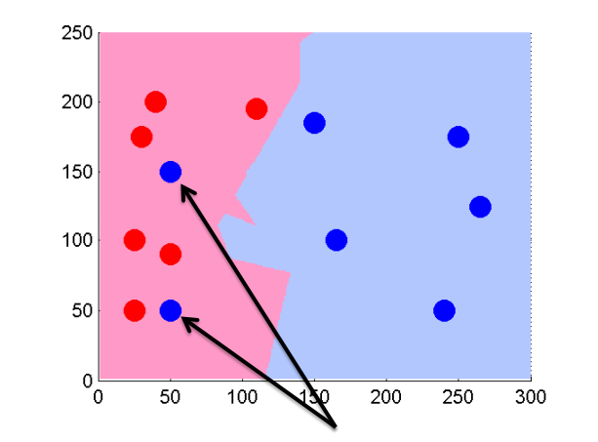
ПРИМЕР 1
Ошибка?

Slide 15
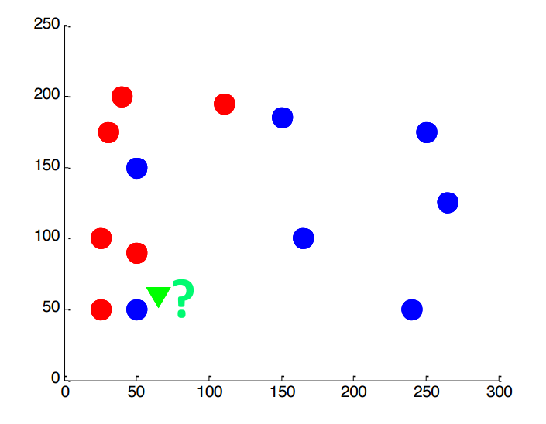
ПРИМЕР 1
Задача: предсказать синий или красный новый объект?

Slide 16
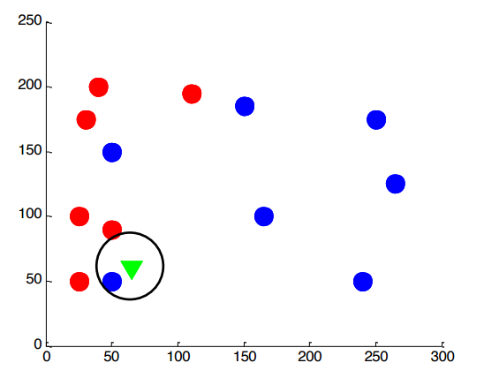
ПРИМЕР 1

Slide 17
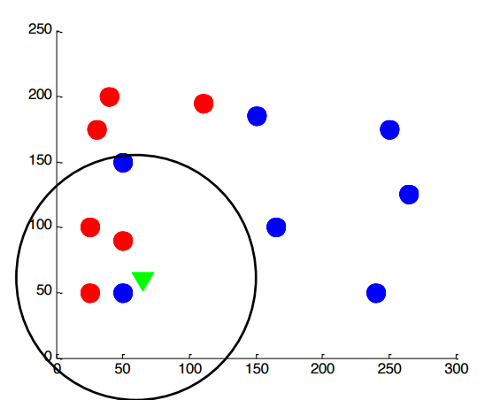
ПРИМЕР 1

Slide 18

ПРИМЕР 2
Модель машинного обучения – это отображение
$$F:X →y$$
ПРИЗНАКИ (Х) |  |  |  |  | ЦЕЛЕВАЯ ПЕРЕМЕННАЯ (Y)
Рост | IQ | Пиво в день | Пол | Ср. бал в школе | Ср. бал в универ. | Курит?
170 | 128 | 0 | М | 4.7 | 4.4 | Нет
195 | 90 | 40 | М | 3.3 | 3.1 | Да
160 | 111 | 2 | Ж | 4.0 | 3.9 | Нет
183 | 143 | 0 | М | 4.8 | 4.7 | Да
158 | 118 | 25 | Ж | 3.7 | 3.5 | Да
178 | 132 | 10 | М | 4.4 | ? | ?
170 | 120 | 4 | Ж | 3.9 | ? | ?
165 | 100 | 20 | М | 3.5 | ? | ?
Трен.
Тест.

Slide 19
ПРИМЕР 2
ПРИЗНАКИ (Х) |  |  |  |  | ЦЕЛЕВАЯ ПЕРЕМЕННАЯ (Y)
Рост | IQ | Пиво в день | Пол | Ср. бал в школе | Ср. бал в универ. | Курит?
170 | 128 | 0 | М | 4.7 | 4.4 | Нет
195 | 90 | 40 | М | 3.3 | 3.1 | Да
160 | 111 | 2 | Ж | 4.0 | 3.9 | Нет
183 | 143 | 0 | М | 4.8 | 4.7 | Да
158 | 118 | 25 | Ж | 3.7 | 3.5 | Да
178 | 132 | 10 | М | 4.4 | ? | ?
170 | 120 | 4 | Ж | 3.9 | ? | ?
165 | 100 | 20 | М | 3.5 | ? | ?
Трен.
Тест.
Объекты

Slide 20
ПРИМЕР 2
ПРИЗНАКИ (Х) |  |  |  |  | ЦЕЛЕВАЯ ПЕРЕМЕННАЯ (Y)
Рост | IQ | Пиво в день | Пол | Ср. бал в школе | Ср. бал в универ. | Курит?
170 | 128 | 0 | М | 4.7 | 4.4 | Нет
195 | 90 | 40 | М | 3.3 | 3.1 | Да
160 | 111 | 2 | Ж | 4.0 | 3.9 | Нет
183 | 143 | 0 | М | 4.8 | 4.7 | Да
158 | 118 | 25 | Ж | 3.7 | 3.5 | Да
178 | 132 | 10 | М | 4.4 | ? | ?
170 | 120 | 4 | Ж | 3.9 | ? | ?
165 | 100 | 20 | М | 3.5 | ? | ?
Трен.
Тест.
Объекты
Метки

Slide 21
ПРИМЕР 2
ПРИЗНАКИ (Х) |  |  |  |  | ЦЕЛЕВАЯ ПЕРЕМЕННАЯ (Y)
Рост | IQ | Пиво в день | Пол | Ср. бал в школе | Ср. бал в универ. | Курит?
170 | 128 | 0 | М | 4.7 | 4.4 | Нет
195 | 90 | 40 | М | 3.3 | 3.1 | Да
160 | 111 | 2 | Ж | 4.0 | 3.9 | Нет
183 | 143 | 0 | М | 4.8 | 4.7 | Да
158 | 118 | 25 | Ж | 3.7 | 3.5 | Да
178 | 132 | 10 | М | 4.4 | ? | ?
170 | 120 | 4 | Ж | 3.9 | ? | ?
165 | 100 | 20 | М | 3.5 | ? | ?
Трен.
Тест.
Объекты
Регрессия
Классификация

Slide 22
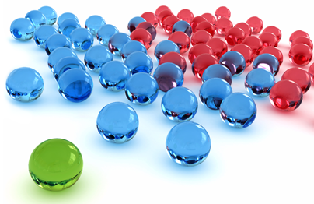
k Nearest Neighbors (kNN)
АЛГОРИТМ
Вычислить расстояние до каждого из объектов обучающей выборки.
Отобрать k объектов обучающей выборки, расстояние до которых минимально.
Класс классифицируемого объекта - это класс, наиболее часто встречающийся среди k ближайших соседей.

Slide 23
k Nearest Neighbors (kNN)
Реализация: sklearn.neighbors.KNeighborsClassifier¶
weights: "uniform" (все веса равны), "distance" (вес обратно пропорционален расстоянию до тестового примера) или другая определенная пользователем функция.
algorithm (опционально): "brute", "ball_tree", "KD_tree", или "auto". В первом случае ближайшие соседи для каждого тестового примера считаются перебором обучающей выборки. Во втором и третьем — расстояние между примерами хранятся в дереве, что ускоряет нахождение ближайших соседей. В случае указания параметра "auto" подходящий способ нахождения соседей будет выбран автоматически на основе обучающей выборки.
leaf_size (опционально): порог переключения на полный перебор в случае выбора BallTree или KDTree для нахождения соседей.
metric: "minkowski", "manhattan", "euclidean", "chebyshev" и другие.

Slide 24
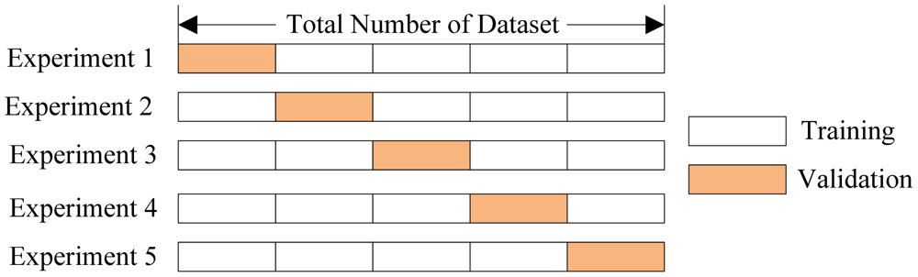
k Nearest Neighbors (kNN)
Выбор параметров модели и кросс-валидация
Отложенная выборка (held-out/hold-out set). При таком подходе мы оставляем какую-то долю обучающей выборки (как правило от 20% до 40%), обучаем модель на остальных данных (60-80% исходной выборки) и считаем некоторую метрику качества.
Кросс-валидация (cross-validation, на русский еще переводят как скользящий или перекрестный контроль). Тут самый частый случай – K-fold кросс-валидация.

Slide 25
k Nearest Neighbors (kNN)
ПЛЮСЫ:
Простая реализация.
Изучен теоретически.
Метод хорош для первого решения задачи (разного типа задач).
Хорошо адаптируем под нужную задачу выбором метрики или ядра (в двух словах: ядро может задавать операцию сходства для сложных объектов типа графов, а сам подход kNN остается тем же).
Хорошо интерпретируемая модель
МИНУСЫ:
Резко теряет производительность на реальных задачах.
Если в наборе данных много признаков, то трудно подобрать подходящие веса и определить, какие признаки не важны для классификации/регрессии.
Зависимость от выбранной метрики расстояния между примерами.
Нет теоретических оснований выбора определенного числа соседей — только перебор.
Как правило, плохо работает, когда признаков много, из-за "проклятия размерности".

Slide 26

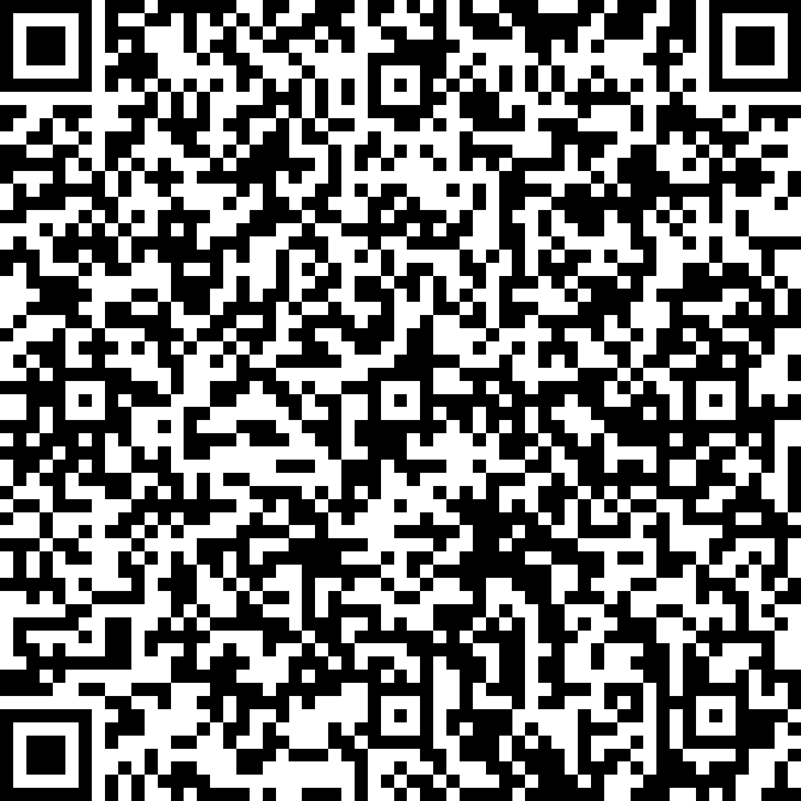
Полезные ссылки
https://vas3k.ru/blog/machine_learning/
Машинное обучение (курс лекций, К.В. Воронцов)

